Slide 1
기기 대여 사이트
11조
20194562 장지엽
20194335 김강길
20194488 서대철
20214928 성민규

Slide 2
기존 프로젝트 – 실시간 최저가 비교 사이트
폐지

Slide 3
주 카테고리 – 패드 / 노트북
대학생/사무직 : 주로 자주 사용하는 기기
Target
영구소장 하기엔 가격이 부담스럽고 잠깐 단기간 사용하기 위한 인원
기기가 없거나 혹은 기존 사용하던 기기가 고장나 수리 기간 동안 당장 필요한 인원

Slide 4
주요 기능
대학생 혜택 제공
사용자가 설정한 가격 및 반납일자 임박시 알림서비스 제공

Slide 5
거래 방식
B2C
C2C

Slide 6
개발 환경 및 언어
VSCode
ORACLE DB
HTML / CSS / JSP

Slide 7
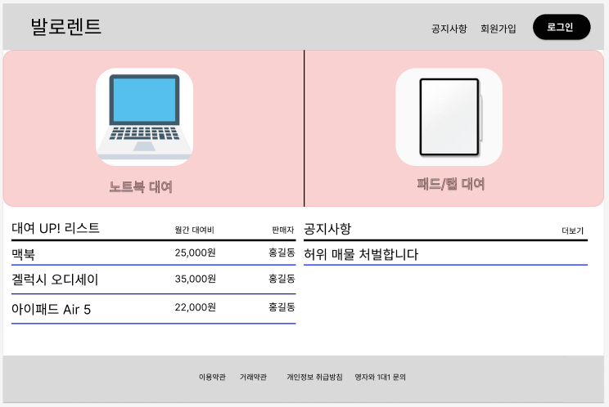
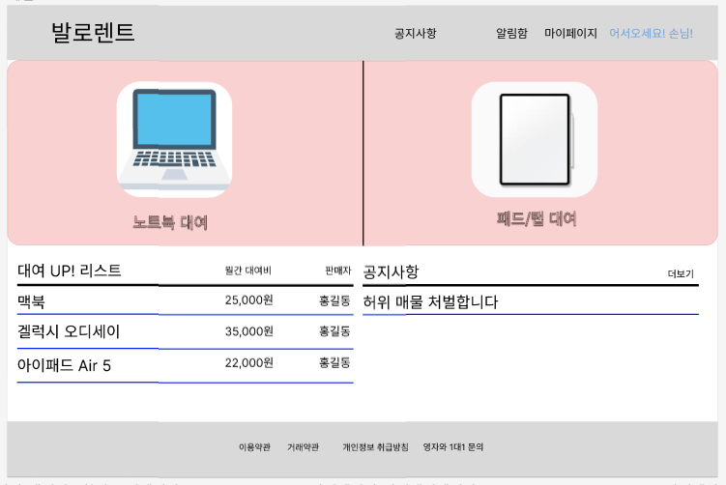
메인 페이지
로그인 전
로그인 후

Slide 8
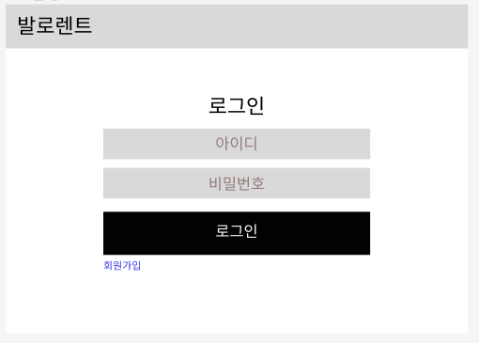
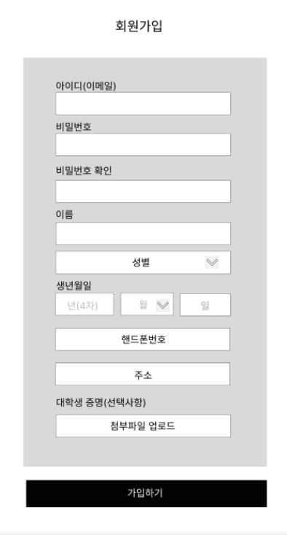
로그인 및 회원가입
로그인
회원가입

Slide 9
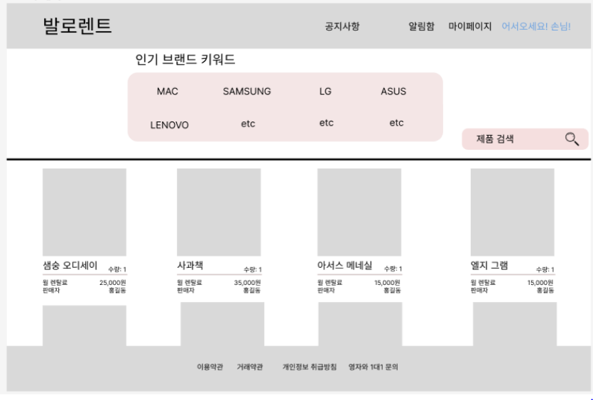
대여 리스트

Slide 10
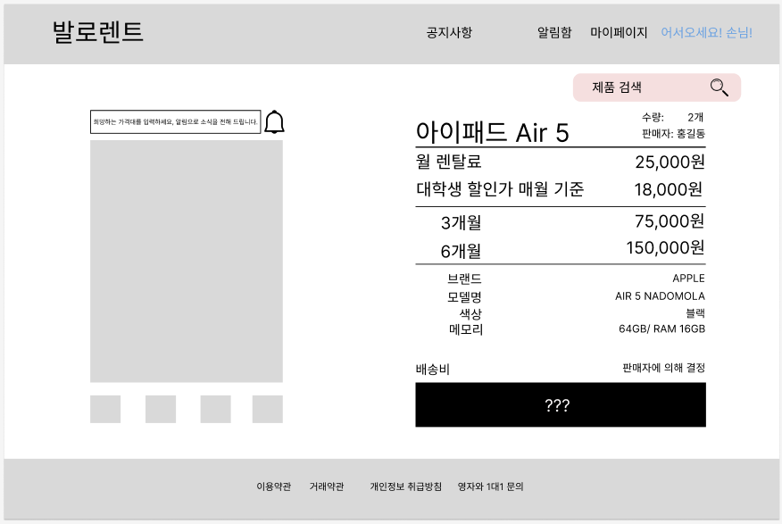
제품 상세창

Slide 11
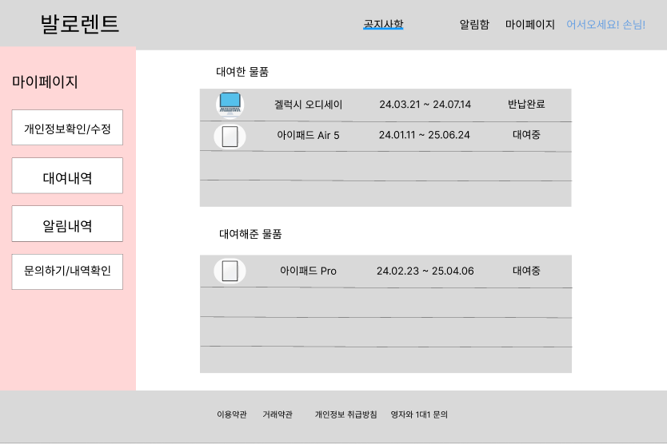
마이페이지 – 대여내역

Slide 12
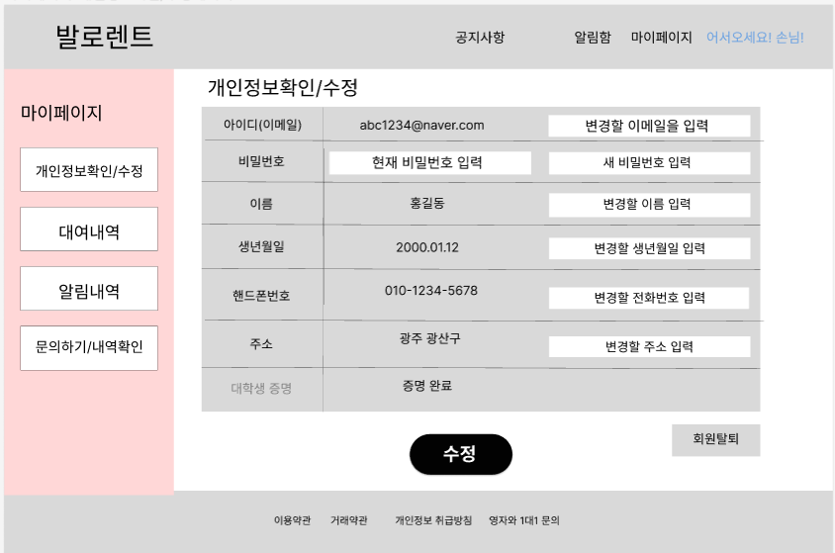
마이페이지 – 개인정보확인 / 수정

Slide 13
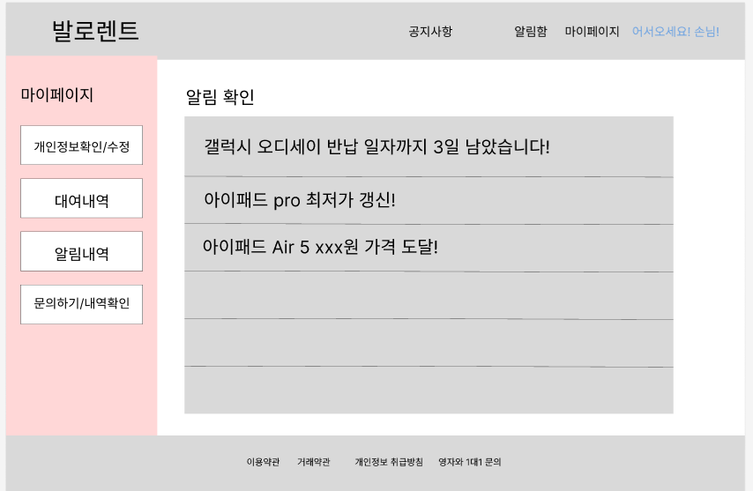
마이페이지 – 알림함

Slide 14
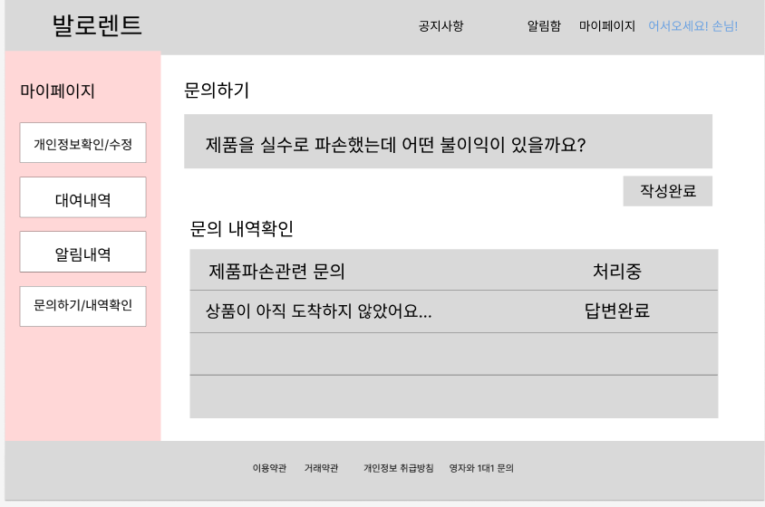
마이페이지 – 문의

